Slide 1
红黑树

Slide 2
1、红黑树定义
Red-Black tree, 简称RB-Tree
它是在1972年由鲁道夫·贝尔发明的，他称之为“对称二叉B树”，它现代的名字是在 Leo J. Guibas 和 Robert Sedgewick 于1978年写的一篇论文中获得的
特点：利用对树中的结点 “红黑着色”的要求，降低了平衡性的条件，达到局部平衡，有着良好的最坏情况运行时间，它可以在O(log n)时间内做查找，插入和删除，这里的n是树中元素的数目。
Notes:
红黑树是一种自平衡二叉查找树，是在计算机科学中用到的一种数据结构，典型的用途是实现关联数组。

Slide 3
红黑树的应用
典型的用途是：关联数组
C++ STL中的关联式容器：集合set、多重集合multiset、映射map、多重映射multimap等均采用了红黑树的变体
  set<int> s; map<int, string>s
在Linux内核中，用于组织虚拟区间的数据结构也是红黑树
代码参见：
linux/include/linux/rbtree.h
linux/lib/rbtree.c
Notes:
set： 0个或多个不重复元素（Key）的集合。
例如：set<int> s; ➔ {1,2,3…}
map：0个或多个不重复元素对的集合。
例如：map<int, string>s；➔
{ {1, Tom}, {2, Jane}, …}
multiset： 允许有重复键值的set。
multimap：允许有重复键值的map

Slide 4
红黑树的定义
平衡的扩充二叉搜索树，满足下面条件：
  颜色特征：每个结点为“黑色”或“红色”
  根特征：根结点永远是“黑色”的
  外部特征：扩充外部叶结点都是空的“黑色”结点
  内部特征：“红色”结点的两个子结点都是“黑色”的，即：不允许两个连续的红色结点
  深度特征：对于每个结点，从该结点到其所有子孙叶结点的路径中所包含的黑色结点数量必须相同
Notes:
引入“颜色”的目的在于使得红黑树的平衡条件得以简化。

Slide 5
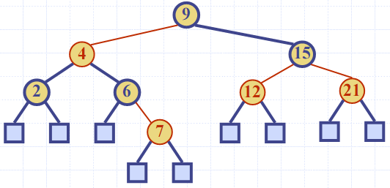
红黑树示例
树结点的结构
Key
Data
Color
parent
lchild
rchild

Slide 6
2、红黑树性质
结点的阶(Rank)：平衡性指标
  从该结点到其子树中任意外部结点的任一条路径上的黑色结点的数量
  不包括该结点本身，包括叶结点！
外部结点的阶为零
根结点的阶：树的阶
R=2
R=2
R=1
R=1
R=1

Slide 7
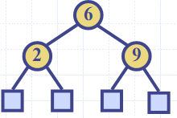
红黑树性质
设r是红黑树的阶，h是红黑树的高度（不包括外部结点），n是内部节点的个数
性质1：r ≤ h ≤ 2r
性质2：n ≥ 2^{r}-1，最少是满二叉树
性质3：h ≤ 2log₂(n+1)
结论：
红黑树搜索、插入、删除的时间复杂度为O(logn)

Slide 8
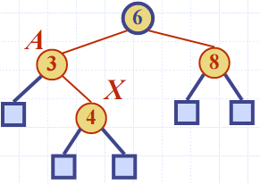
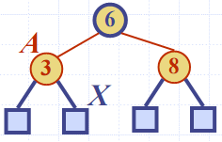
3、红黑树的插入
先调用BST的插入算法
  把新结点着色为红色
  若父节点是黑色，则算法结束
否则，进行“双红调整”
叔父节点：指一个节点的父节点的兄弟节点
插入4
Notes:
基本思想：从根结点开始，层与层红黑相间。直有两层黑的相遇，才旋转。
红黑树的基本操作：
1）着色：flip_color()
2) 旋转：借用 search-tree 的方法。
红黑树结点的四种状态：
okey: 合法的红黑树。
red_node: 树结构平衡，根结点颜色为红。
left_red: 树结构不平衡，左子结点为红。
right_red:树结构不平衡，右子结点为红。

Slide 9
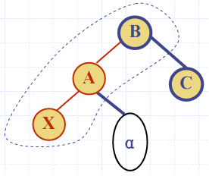
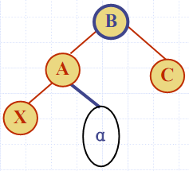
双红调整的情况
叔父节点是黑色：XYb，
  需要旋转或重构
  每个结点的阶保持原值，调整完成
叔父节点是红色：XYr，
  需要换色
  换色后继续检查平衡！

Slide 10
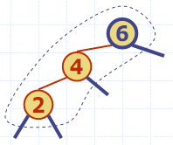
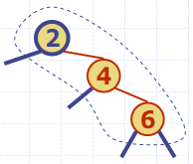
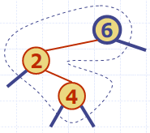
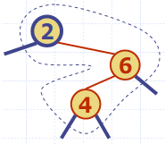
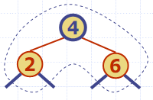
针对XYb的调整：旋转
四种情况：LLb、RRb 、LRb、RLb
原则：旋转中保持BST的中序特性

Slide 11
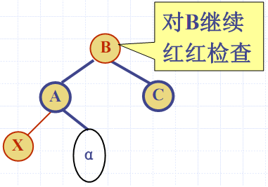

针对XYr的调整：换色
四种情况：LLr、RRr 、LRr、RLr
以LLr为例：父祖换色

Slide 12
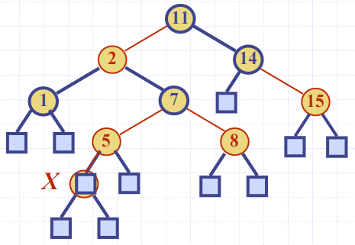
换色调整示例
插入4：首先调用BST的插入算法，
LLr型
父祖换色

Slide 13
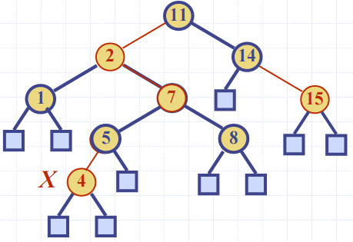
换色调整示例（1）
LRb型
旋转

Slide 14
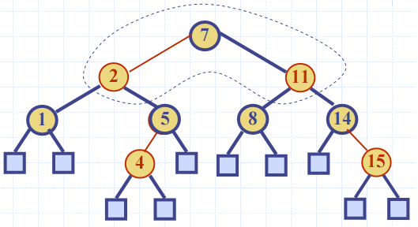
换色调整示例（2）

Slide 15
插入代码描述
O(logn)
O(1)
使用BST插入算法，插入新结点z
把z标记为红色
While doubleRed(z)
if isBlack(sibling(parent(z)))
z←restructure(z)
return
else {sibling(parent(z) is red }
z←recolor(z)
O(logn)
红黑树插入算法的时间复杂度O(logn)

Slide 16
4、红黑树的删除
先调用BST的删除算法
  如果被删除的结点有一个或两个外部叶结点，则直接删除，算法结束
  如果有两个非叶子结点，则在右子树中寻找最小值结点（即其后续结点），与该结点进行值交换（颜色不变）
  然后调用删除结点算法，直到转换为有一个或两个外部叶结点的情况，再进行删除

Slide 17
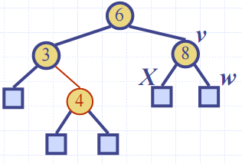
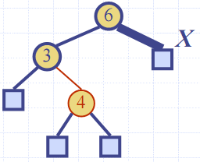
删除节点算法
待删除结点有两个外部结点，
  直接把该结点变为叶结点
  若该结点是红色，则算法结束
  若该结点是黑色，删除后红黑树不平衡！“双黑”
待删除结点有一个外部结点
  可知：该节点是黑色，其非空子节点为红色
  将其子节点提升到该结点位置，颜色变黑
双黑
不平衡
删除8
Notes:
双黑含义：该结点需要代表两个黑色结点，才能维持树的平衡！上图中：rL=2，rR=1

Slide 18
双黑结点调整算法
结点删除后，问题是：解决“双黑”结点现象
讨论前提：双黑结点是待删结点的左子节点（右子节点对称处理即可）
有三种情况：
  双黑结点的兄弟结点是黑色，且子结点有红色
  双黑结点的兄弟结点是黑色，且有两个黑色子结点
  双黑结点的兄弟结点是红色

Slide 19
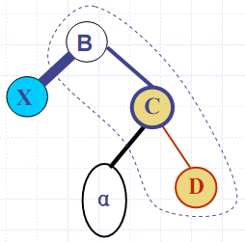
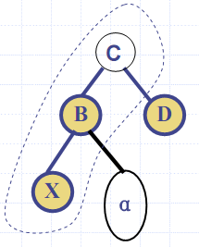
情况1：第一种
双黑结点与其红色侄子“八字形外撇”
解决方法：单旋转
  将兄弟结点C提上去
  C继承原来父节点B的颜色
  把B着为黑色，D着为黑色，其他颜色不变
单旋转调整

Slide 20
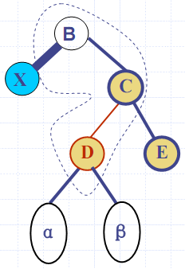
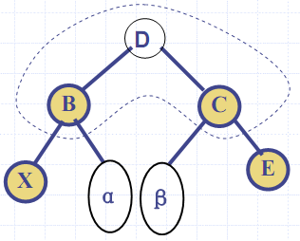
情况1：第二种
双黑结点与其红色侄子“同边顺”
解决方法：双旋转
  将D结点旋转为C结点的父结点，转为情况1(a)
  再将D提上去作为根结点，继承原来子根B的颜色，B着为黑色
双旋转调整
Notes:
D、C、E

Slide 21
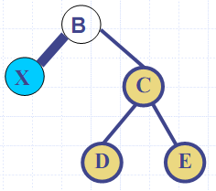
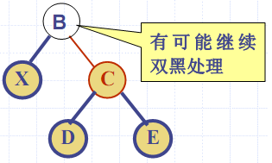
情况2
兄弟结点是黑色，且有两个黑色子结点
解决方法：父祖换色、继续检查
  把C着为红色，B着为黑色
  若B原为红色，则算法结束
  否则，对B继续作“双黑”调整
BC父祖换色
Notes:
B原为红色：黑-红-黑 → 黑-黑-红
B原为黑色：红-黑-黑 → 红-黑-红

Slide 22
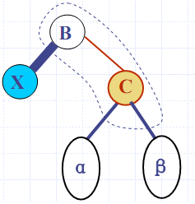
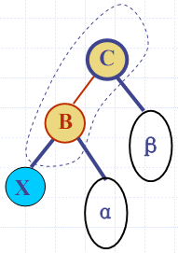
情况3
兄弟结点是红色
解决方法：单旋转转换为情况1或情况2
需要对X继续进行
双黑处理
Notes:
由于它的设计，任何不平衡都会在三次旋转之内解决。

Slide 23
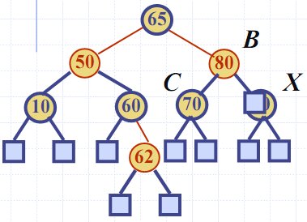
结点删除示例
删除90
情况2：
兄弟结点是黑色，且有两个黑子结点
当前结点变为80的右黑结点，把C着为红色，B着为黑色

Slide 24
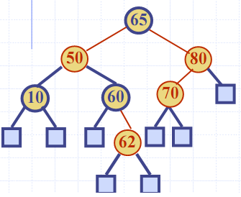
结点删除示例（1）
删除70
待删除结点是红色结点，且有两个外部结点
80
直接删除，把该结点变为叶结点

Slide 25
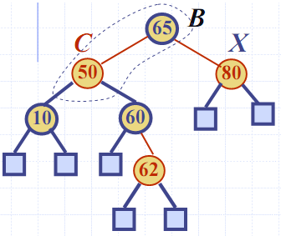
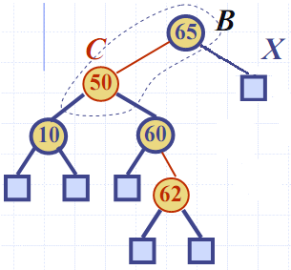
结点删除示例（2）
删除80
不平衡
80
情况3：兄弟结点是红色

Slide 26
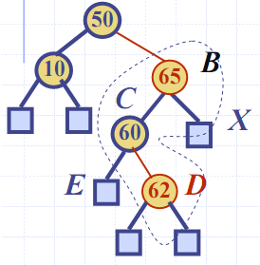
结点删除示例（3）
情况3：兄弟结点是红色
转换为情况1

Slide 27
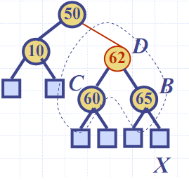
结点删除示例（4）
情况1：兄弟结点是黑色，且有红色子结点
同边顺：将D提上去成为子根结点，继承原子根B的颜色，B着为黑色

Slide 28
红黑树插入、删除算法总结
其平均和最差检索时间复杂度O(log₂n)
为了恢复红黑树的平衡，需要自底向根进行调整
红黑树的结点组成
  数据、颜色、左指针、右指针、父指针
如不使用父指针，也可以使用堆栈，
  保存从根结点到新插入或删除结点的路径上遇到的每个结点，方便回溯

Slide 29
红黑树 VS. AVL树
AVL树要求完全平衡
红黑树只要求局部平衡：懒汉平衡
  时间复杂度和AVL相同，但统计性能比AVL树更高
  任何不平衡都会在三次旋转之内解决
  增、删算法性能好、易于实现
  减少了开销、性能几乎没有下降

Slide 30
本节小结
红黑树的定义
红黑树的性质
红黑树的结点插入
  换色
  旋转或重构：双红调整
红黑树的结点删除
  重着色
  旋转或重构
  双黑结点调整

